Slide 1
第八章 产品市场和货币市场的一般均衡
一、投资的决定
二、IS曲线
三、利率的决定
四、LM曲线
五、IS-LM分析
六、凯恩斯有效需求理论的基本框架

Slide 2



一、投资的决定
1.投资：建设新企业、购买设备、厂房等各种生产要素的支出以及存货的增加。
投资就是资本的形成。主要指厂房和设备等实物资本。
投资类型
投资主体：国内私人投资和政府投资。
投资形态：固定资产投资和存货投资。
投资动机：生产性投资和投机性投资。

Slide 3
2.决定投资的经济因素
（1）利率。与投资反向变动，是影响投资的首要因素。
（2）预期利润。与投资同向变动，投资是为了获利。
利率与利润率反方向变动。
（3）折旧。与投资同向变动。折旧是现有设备、厂房的损耗，资本存量越大，折旧也越大，越需要增加投资以更换设备和厂房，这样，需折旧的量越大，投资也越大。
（4）预期通货膨胀率。与投资同向变动，通胀下，短期内对企业有利，可增加企业的实际利润，减少工资，企业会增加投资。
通胀等于实际利率下降，会刺激投资。

Slide 4

3.投资函数
投资函数：投资与利率之间的函数关系。
i＝i（r） （满足di/dr ＜ 0） 。
假定只有利率变，其他都不变
投资i是利率r的减函数，即投资与利率反向变动。
线性投资函数：i＝e-dr
r%
e：自主投资，是r=0时的投资量。
d：投资系数，是投资需求对于利率变动的反应程度。表示利率每增减一个百分点，投资增加的量。
i= e － dr
e
i
投资函数

Slide 5

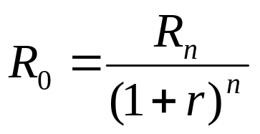
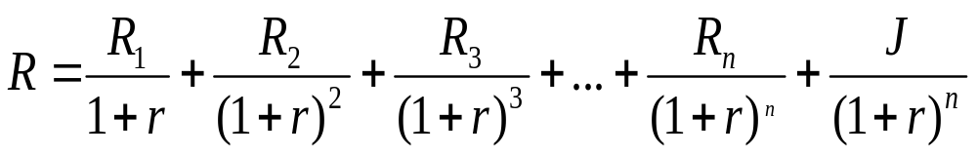
4.资本边际效率 MEC Marginal Efficiency of Capital
资本边际效率：正好使资本品使用期内各项预期收益的现值之和等于资本品供给价格或重置成本的贴现率。
现值计算公式：
R₀为第n期收益R_{n}的现值，r为贴现率。
R为资本供给价格
R₁、R₂、…R_{n}等为不同年份的预期收益
J为残值
资本边际效率r的计算
如果r大于市场利率，投资就可行。

Slide 6
5.资本边际效率曲线
资本边际效率MEC曲线：不同数量的资本供给，其不同的边际效率所形成的曲线。
i＝投资量
r＝利率
r%
MEC
投资越多，资本的边际效率越低。
即利率越低，投资越多。
i
资本边际效率曲线

Slide 7
投资边际效率曲线 MEI Marginal Efficiency of investment
资本已经是一种物质的东西，但不一定会投入利用。其利用的效率为MEC
投资增加，需要新购置资本。会导致资本品供不应求和价格上涨。
最终，收益减少，MEI会减少。
MEI＝减少了的MEC
称为投资边际效率曲线，要低于MEC。
r%
r₁
MEC
r₂
MEI
i
MEI即是投资函数曲线
资本和投资的边际效率曲线

Slide 8

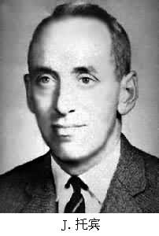


6.托宾的“q”说
美国的詹姆·托宾（ Jamas Tobin 1918-2002），凯恩斯主义经济学家
ｑ＝企业的市场价值/其资本的重置成本。
如果ｑ>1，则企业的市场价值高于其资本的重置成本，因而相对于企业的市场价值而言，新建厂房和设备比较便宜。就会有新投资。
如果ｑ<1，可以便宜地购买另一家企业，而不要新建投资。所以，投资支出将较低。

Slide 9


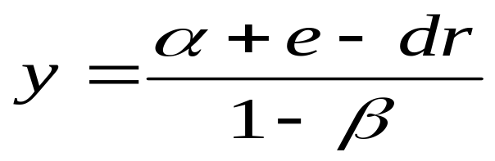
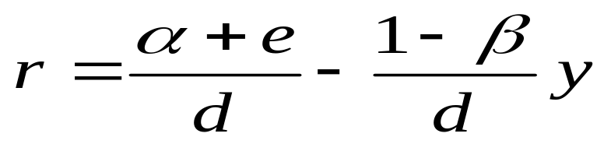
二、IS曲线
1.IS方程的推导
I ：investment 投资
S：save 储蓄
二部门经济中的均衡条件是总供给＝总需求, i = s
s＝y－c ，所以y = c + i , 而c = a + βy
求解得均衡国民收入：y = (a+i) /1-β
i= e-dr
得到IS方程：

Slide 10
IS曲线的推导图示
s
s
储蓄函数s= y - c(y)
均衡条件i=s
y
i
r%
r%
投资需求函数i= i(r)
产品市场均衡i(r) ＝ y - c(y)
i
y

Slide 11
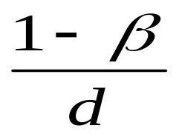

2.IS曲线及其斜率
r%
IS曲线
IS斜率
y
斜率含义：总产出对利率变动的敏感程度。
斜率越大，总产出对利率变动的反应越迟钝。
  反之，越敏感。

Slide 12
3.IS曲线的经济含义
（1）描述产品市场均衡、即i=s时，总产出与利率之间关系。
（2）均衡国民收入与利率之间存在反向变化。
  利率高，总产出减少；利率降低，总产出增加。
（3）IS曲线上任何点都表示i=s。
  偏离IS曲线的任何点都表示没有实现均衡。
（4）处于IS曲线右上边某一点，i＜s。利率过高，导致投资<储蓄。
  处于IS曲线左下边，i＞s。利率过低，导致投资>储蓄。

Slide 13
IS曲线之外的经济含义
r%
相同收入，但利率高，
y
r₃
r₂
r₁
i<s区域
利率低，
i>s区域
y
r₄
IS
y
y₁
y₃

Slide 14

例题
已知消费函数c= 200+0.8y，投资函数i = 300-5r；
求IS曲线的方程。
解：a＝200 β＝0.8 e＝300 d＝5
IS曲线的方程为：
y=2500-25r
IS曲线的方程为：
r = 100 - 0.04y

Slide 15
4.IS曲线的平移
利率不变，外生变量冲击导致总产出增加，IS水平右移
如增加总需求的财政政策：
增加政府购买性支出。
减税，增加居民支出。
利率不变，外生变量冲击导致总产出减少，IS水平左移
r%
产出增加
减少总需求的财政政策：
增税，增加企业负担则减少投资，增加居民负担，使消费减少。
减少政府支出。
产出减少
y
IS曲线的水平移动

Slide 16

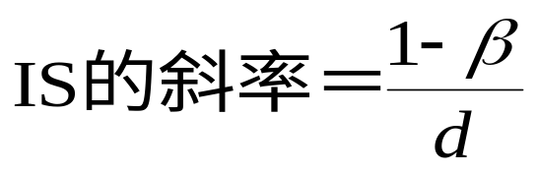
5.IS曲线的旋转
投资系数d不变：β与IS斜率成反比。
边际消费倾向b不变：d与IS斜率成反比。
d是投资对于利率变动的反应程度。
d较大，投资对利率的变化敏感，IS斜率就小，平缓。
d大，利率变动引起投资变动多，进而引进收入的大变化。
变动幅度越大，IS曲线越平缓。
反之，d＝0时，IS垂直。
β大，IS曲线的斜率就小。
β大，支出乘数大，利率变动引起投资变动时，收入会以较大幅度变动。IS曲线平缓。

Slide 17
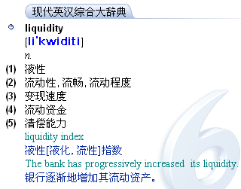
三、利率的决定
利率取决于货币 的需求和供给。
货币需求，又称为流动性 liquidity 偏好 ，人们持有货币的偏好。
指货币具有使用上的灵活性，使得人们宁肯牺牲利率来持有货币。
货币是流动性和灵活性最大的资产，随时可作交易之用、预防不测之需和投机。
流动性强
＝货币需求旺盛

Slide 18
1.货币需求的三个动机
（1）交易动机：消费和生产等交易所需货币。取决于收入。
（2）谨慎动机或预防性动机：为应付突发事件、意外支出而持有的货币。个人取决于各人对风险的看法，整个社会则与收入成正比。
两个动机为：L₁ = L₁（y）= ky，随国民收入变化而变化
（3）投机动机：为了抓住有利时机，买卖证券而持有的货币。是为了准备购买证券而持有的货币。
L₂ = L₂（r）=w－hr，随利率变化而变化（r指百分点）
为了计算方便，经常被简化为：L₂ = －hr
实际总的货币总需求公式： L = L₁ + L₂ = ky – hr

Slide 19

2.流动偏好陷阱（凯恩斯陷阱）
证券价格随利率变化而变化。
利率高，证券价格低。拿货币低价买进证券——将来价高后卖出获利。
利率越高，货币投机需求（持有货币为了投机）越少。
当利率高到不再上升、证券价格不再下降时，会将所有货币换成证券。
货币投机需求为0 。
反之，利率极低时，认为利率不可能再低——证券价格不再上升，而会跌落。将所有证券全部换成货币——以免证券价格下跌遭受损失。
流动偏好陷阱：利率极低时，流动性偏好趋于无穷大；不管有多少货币，都愿意持有在手中；国家增加货币供给，不会使利率再下降的现象。

Slide 20
3.货币需求函数
r％
L₁=L₁(y)
实际货币总需求
L = L₁ + L₂
= ky – hr
两类货币需求曲线
L₂=L₂(y)
L(m)
名义货币量仅计算票面价值，用价格指数P加以调整。
名义货币需求
L₀＝(ky-hr)P
r％
总的货币需求曲线
L=L₁+L₂
凯恩斯陷阱
L(m)
货币需求曲线

Slide 21
总货币需求曲线
r％
货币交易、投机动机等增加时，货币需求曲线右移；
反之左移。
总的货币需求曲线
L=L₁+L₂
凯恩斯陷阱
L(m)
r％
总货币需求曲线
L(m)

Slide 22
4.货币供给
货币供给是一个存量概念：
主要是狭义货币＝M₁：硬币、纸币和银行活期存款。
r％
货币供给曲线m
货币供给是一国某个时点上，所有不属于政府和银行的狭义货币。
是外生变量，不受利率影响，由国家政策调节。
m₁ m₀ m₂
m
货币供给曲线

Slide 23
5.货币供求均衡
古典货币理论中，利率是货币的价格。
r₁较高, 货币供给>需求。利率下降，直到货币供求相等。
或者：货币供给>需求， 感觉手中的货币太多，用多余货币购进证券。
证券价格上升，利率下降。
r％
m
r₁
r₂较低，货币需求>供给，利率上扬；直到货币供求相等。
r₀
E
r₂
L
利率的调节作用最终使货币供求趋于均衡。
均衡利率r₀, 保证货币供求均衡。
m₁
m₀
m₂
L(m)
货币需求与供给的均衡

Slide 24
6. 货币供给与需求曲线的变动
（1）货币需求曲线平移。
r％
货币交易、投机动机等变动时，货币需求曲线平移。
L₀
L₁
L₂
m
利率决定于货币需求和供给
r₁
货币供给m由国家控制，是外生变量，与利率无关。
r₀
r₂
凯恩斯认为，分析利率变动主要看货币需求的变动。
m₀
L(m)
货币需求曲线的变动

Slide 25
（2）货币供给曲线的平移
政府可自主确定货币供应量，并据此调控利率水平。
当货币供给由m₀扩大至m₁时，利率则由r₀降至r₁。
在货币需求水平阶段，货币供给降低利率的机制失效。
r％
m
货币供给由m₁继续扩大至m₂
利率维持在r₁水平不再下降。
货币需求处于“流动陷阱” 。
r₀
r₁
L
此时，投机性货币需求无限扩张，增发的货币将被“流动性陷阱”全部吸纳，阻止市场利率的进一步降低。
m₀
m₁
m₂
L(m)
货币供给曲线的变动

Slide 26
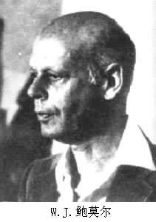
7.其它货币需求理论——鲍莫尔模型——存货理论
鲍莫尔（Baumol， W.J.）认为，为了收益最大化目标，在货币收入取得和使用的时间差内，没有必要让所有货币都以现金形式存在，因为现金不会带来收益。
人们持有货币就像持有存货。
  一方面，需要货币从事交易，
  另一方面，持有货币存在成本。
又叫鲍莫尔-托宾模型。威廉·鲍莫尔和詹姆斯·托宾。
应将暂时不用的现金转化为生息资产，待需要时再变现。
只要利息收入超过变现费就有利可图。
利率高，生息资产的吸引力越强，就会把现金持有额压到最低限度。
利率低，利息收入不够变现费用，宁愿持有交易性的现金。

Slide 27
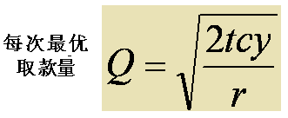
鲍莫尔平方根公式的推导
假设：某人月收入为y，每次取款量为Q，每次取款成本是tc。假设所提款项均匀地用完。该期利率为r。
取款次数是y/Q。取款总支出为tcy/Q。
比如，3天内拥有30元钱，则第一天是30，第二天是15，第三天是0，平均每天拥有15元。
开始时的手持现金为Q，由于Q是有规律地连续支出，两次兑换期间平均每天货币持有量为Q/2，损失的利息为rQ/2。
持有现金的总成本为：C＝ tc y/Q + rQ/2
使得总成本最小：dC/dQ＝- tc y/Q²+r/2＝0
整理得：Q² ＝2 tc y / r

Slide 28
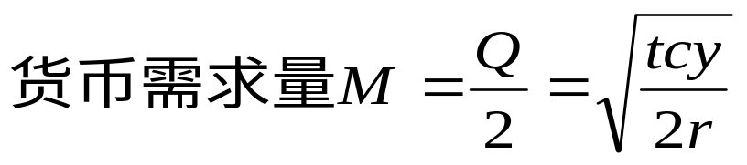
鲍莫尔平方根公式
货币需求＝最优货币持有量。
tc＝现金和债券之间的交易成本
y＝月初取得的收入，比如工资
r＝月利率
凯恩斯理论中，交易动机的货币需求只是收入的函数，与利率无关。
鲍莫尔发现交易动机的货币需求,也同样是利率的函数，是利率的递减函数。
交易方面，平均货币需求量取决于收入和利率。
  收入越高，交易性货币需求越多；反之，越少。
  利率越高，交易性货币需求越少。

Slide 29
四、LM曲线
1.货币市场均衡的产生
L ：liquidity 货币需求
M ：money 货币供给
货币供给由中央银行控制，假定是外生变量。
货币实际供给量m不变。
货币市场均衡，只能通过自动调节货币需求实现。
货币市场均衡的含义：m ＝ L ＝ L₁(y) + L₂(r)
维持货币市场均衡：
m固定，L₁与L₂必须此消彼长。
国民收入增加，交易需求L₁增加；这时利率必须提高，以使L₂减少。

Slide 30
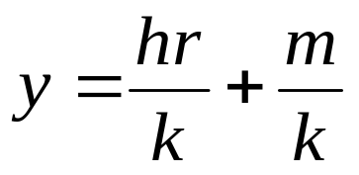
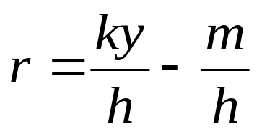
2.LM曲线的推导
货币市场达到均衡，则 m ＝ L ，
L ＝ ky – hr。
得到LM曲线：m ＝ ky – hr
已知货币供应量 m = 300，货币需求量 L = 0.2y - 5r；
求LM曲线。
r％
m = ky – hr 即
300＝ 0.2y - 5r
m/k
y
LM曲线：y = 25r + 1500
LM曲线

Slide 31
LM 曲线推导图
利率（决定）
投机需求量
m₁
m₁
交易需求
货币供给
m=L₁=ky
m=m₁ +m₂
货币供给固定 - 投机需求量＝
交易需求量
y
m₂
r％
r％
交易需求量 （决定）
国民收入
产品市场均衡
投机需求
m=L₁+L₂
m₂=L₂(r)=w-hr
 （决定）
LM：收入和利率的关系
y
m₂

Slide 32
普通LM曲线的形成
交易需求较稳定，LM主要取决于投机需求，即利率。
m₁
m₁
交易需求
货币供给
m=L₁=ky
m=m₁ +m₂
投机性需求存在流动偏好陷阱。
LM存在一个水平状凯恩斯区域。
y
m₂
r％
r％
投机需求
产品市场均衡
m₂=L₂(r)
投机性需求在利率很高时为0。只有交易需求。
LM呈垂直状。
m=L₁+L₂
y
m₂

Slide 33
3.LM曲线的经济含义
（1）货币市场达到均衡，即 L = m时，总产出与利率之间关系。
（2）货币市场，总产出与利率之间存在正向关系。
  总产出增加时利率提高，总产出减少时利率降低。
（3）LM上任何点表示 L = m。
  反之，偏离LM曲线的任何点都表示 L≠m，
  即货币市场没有实现均衡。
（4）LM 右边，表示 L＞m，利率过低，导致货币需求>货币供应。LM左边，表示 L＜m，利率过高，导致货币需求<货币供应。

Slide 34
LM曲线之外的经济含义
r％
同样收入，
利率过高
LM曲线
E₁
r₁
A
L＜m
L＞m
B
E₂
同样收入，
利率过低
r₂
y₁
y₂
y

Slide 35
4.LM曲线的水平移动
水平移动：
利率不变，取决于m/h和m/k
（1）假设外生变量—系数不变。
r％
水平移动取决于m ＝ M/P
则M、P改变。
左移
右移
P不变，M增加，
m增加，LM右移；反之左移
y
m/h
m/k
M不变，P上涨，
m减少， LM左移；反之右移
LM曲线的水平移动

Slide 36

（2） LM移动：从LM三大因素看
假设外生变量变。
货币投机需求。
投机需求增加，LM左移。同样利率水平，投机需求增加，交易需求必减少，要求国民收入水平下降。
货币交易需求。
交易需求增加，LM左移。货币供不应求，利率上升，收入下降。
货币供给量变动。
货币需求不变时，货币供给增加，LM右移。
必使利率下降，刺激投资和消费，从而国民收入增加。

Slide 37
5.LM曲线的旋转移动
从LM第二个方程出发
假设外生变量变化。
LM曲线斜率k/h经济意义：
总产出对利率变动的敏感程度。
r％
斜率越小，总产出对利率变动的反应越敏感；
反之，越迟钝。
y
m/h
m/k
h不变，k与斜率成正比；
k不变，h与斜率成反比。
LM曲线的旋转移动

Slide 38
6.LM曲线存在三个区域
r％
LM的斜率为k/h。
（1）凯恩斯（萧条）区域
h无穷大时，斜率为0
LM呈水平状。
r₁
凯恩斯
区域
r₁利率较低时，投机需求无限，即凯恩斯陷阱。
y
LM曲线的三个区域

Slide 39
（2）古典区域。
符合古典学派及以其为理论基础的货币主义的观点：财政政策无效、而货币政策有效。
h＝0 时，斜率无穷大
r％
古典
区域
r₂
中间
区域
利率r₂较高时，投机需求＝0。只有交易需求。
r₁
凯恩斯
区域
（3）古典区域和凯恩斯区域之间是中间区域。
斜率为正值。
y
LM曲线的三个区域

Slide 40
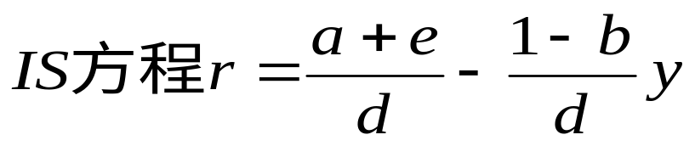
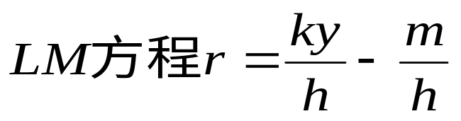
五、IS-LM分析
1.两个市场的同时均衡
IS是一系列利率和收入的组合，可使产品市场均衡；
LM是一系列利率和收入的组合，可使货币市场均衡。
能够同时使两个市场均衡的组合只有一个。
解方程组得到（r,y）
r％
LM
E
r₀
IS
y₀
y
产品市场和货币市场的一般均衡

Slide 41

一般而言：IS曲线、LM曲线已知。
由于货币供给量m假定为既定。
变量只有利率r和收入y，解方程组可得到。
例: i=1250-250r s=-500+0.5y m=1250
L=0.5y +1000-250r 求均衡收入和利率。
解：i=s时，y=3500-500r (IS曲线)
L=m时，y=500+500r （LM曲线）
两个市场同时均衡，IS＝LM。
解方程组，得y=2000,r=3

Slide 42
2.一般均衡的稳定性
A（r₂，y₁）：LM均衡，IS不均衡
r₂<r₁，
投资>储蓄
r％
LM
生产和收入增加
交易需求增
利率上升
r₁
E
r₀
A⇨E。
A
r₂
B
B（r₂，y₂）：IS均衡，LM不均衡
y₂>y₁,交易需求增加
IS
y₁
y₀
y₂
y
利率上升
IS-LM模型一般均衡的稳定性
B⇨E。

Slide 43
3.非均衡的区域
区域 | 产品市场 | 货币市场
Ⅰ | i<s 有超额产品供给 | L<M 有超额货币供给
Ⅱ | i<s 有超额产品供给 | L>M 有超额货币需求
Ⅲ | i>s 有超额产品需求 | L>M 有超额货币需求
Ⅳ | i>s 有超额产品需求 | L<M 有超额货币供给
供给：收入去向
  指s和m
需求：总产品支出
  指i和L
r％
LM
Ⅰ
Ⅳ
E
Ⅱ
Ⅲ
IS
y
产品市场和货币市场的非均衡

Slide 44
4.均衡收入和利率的变动
产品市场和货币市场的一般均衡的国民收入y_{E} ，依靠市场自发调节不一定能够达到充分就业的国民收入y∗ 。
必须依靠政府调控。
r％
LM
IS’
IS
LM‘
E’
增加需求，
ISIS’
EE’,
y_{E}↓↓
y*
r_{E}
E
E’’
增加货币供给，
LM LM’
E E’’
y
y_{E}
y∗
产品市场和货币市场的非均衡

Slide 45
六、凯恩斯有效需求理论框架
1.凯恩斯经济理论纲要
平均消费倾向APC=c/y
消费倾向
边际消费倾向MPC=Δc/Δy
国民收入决定理论
消费c
投资乘数k=1/[1-（Δc/Δy ）]
收入
交易动机由m₁满足
流动偏好（L）
（L = L₁ + L₂）
谨慎动机由m₁满足
利率(r)
投机动机由m₂满足
投资i
货币数量（m= m₁ + m₂ ）
预期收益（R）
资本边际效率(MEC)
重置成本或资产的供给价格

Slide 46
2.凯恩斯宏观经济学基本理论的文字概括
第一，国民收入决定于消费与投资。
第二，消费由消费倾向与收入决定。
第三，消费倾向相对比较稳定，故国民收入的变动主要受投资变动的影响。
第四，投资由利率与资本边际效率决定。投资与利率成反比，与资本边际效率成正比。
第五，利率决定于流动偏好与货币数量。
第六，资本边际效率由投资的预期收益与资本资产的供给价格或重置成本决定。
第七，凯恩斯认为，经济萧条的根源在于由消费需求与投资需求组成的总需求不足。

Slide 47
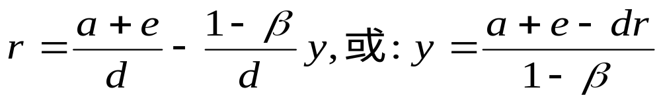
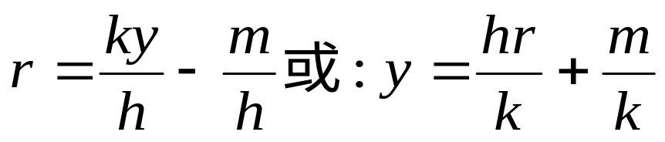
3.凯恩斯经济理论数学模型
储蓄函数s=s(y)
投资函数i=i(r)
产品市场均衡条件s=I
求得IS曲线:
储蓄函数s=s(y)
投资函数i=i(r)
产品市场均衡条件s=I
求得LM曲线:
求解IS和LM的联立方程，即可得两市场同时均衡的利率和收入。

Slide 48
4.有效需求
有效需求：有支付能力的社会总需求，即总供给价格与总需求价格达到均衡时的总需求。
包括消费和投资需求两部分。
总供给价格：企业愿意雇佣一定量工人所必需的价格，包括生产成本与预期的利润。
总需求价格：企业预期社会为购买全部商品所支付的价格。
凯恩斯否定 “供给自行创造需求”的萨伊定律。认为自由放任条件下，有效需求通常是不足的，市场不能自动实现充分就业的均衡。
凯恩斯认为，形成经济萧条的根源是有效需求不足，社会上总会存在“非自愿失业”。

Slide 49
5.凯恩斯认为：有效需求不足的原因
有效需求总是不足的：
（1）边际消费倾向递减。造成消费需求不足。
（2）资本边际效率递减。造成投资需求不足。
市场机制不能解决有效需求不足问题，不能自动地使经济达到充分就业时的均衡。
凯恩斯否定了传统的国家不干预政策，力主扩大政府机能，通过政府干预来弥补有效需求的不足，实现充分就业。
但是，由于流动偏好陷阱的存在，货币政策效果有限。
增加收入主要靠财政政策。
即“需求管理”。强调运用财政、主要是赤字财政政策来干预经济。

